Slide 1
Fracturas de miembro superior
Luisa Fernanda Gaviria Gómez
Residente de ortopedia y traumatología
Universidad de Antioquia

Slide 2
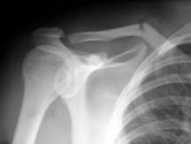
Fracturas de clavícula
Lesiones traumáticas comunes.
Tratamiento controvertido.
2.6-4% de todas las fracturas.

Slide 3
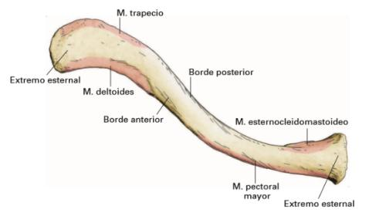
Fracturas de clavícula
75-80% tercio medio.
10-30% tercio distal.
Unión tercio medio y tercio externo.
Notes:
Fuerzas deformantes

Slide 4
Lesiones asociadas
Fractura escapular ipsilateral.
Hombro flotante.
Fractura costal.
Neumotórax.
Lesión neurovascular.

Slide 5
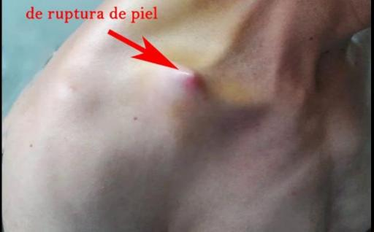
Clínica
Dolor anterior en hombro.
Deformidad.
Tensión en piel.
Examen neurovascular.

Slide 6
Imágenes
AP de clavícula / bilateral.
Test Zanca (cefálico 15 °):
Tercio distal /AC → desplazamientos verticales.

Slide 7
Tratamiento
No quirúrgico:
<2 cm de acortamiento y desplazamiento.
Desplazamiento <1 cm del complejo suspensorio superior del hombro.
Sin lesión neurovascular.

Slide 8
Quirúrgico
Absolutas:
Fracturas abiertas.
Fractura desplazada con ruptura inminente de piel.
Lesión vascular.
Hombro flotante* (clavícula y fractura del cuello escapular).
No unión sintomática.

Slide 9
Quirúrgico
Relativas:
Fractura desplazada con > 2 cm de acortamiento.
Fracturas de clavícula desplazadas bilaterales.
Lesión del plexo braquial.
TEC / politrauma.

Slide 10
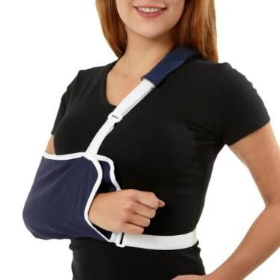
Inmovilización
4 semanas.
Iniciar ROM pendulares a las 2 semanas.
Fortalecimiento a las 6 semanas.

Slide 11
Fracturas de húmero proximal
4-6% de todas las fracturas.
Mujeres: hombres / 2:1.
Trauma baja energía → edad avanzada.
Trauma alta energía → adultos jóvenes.

Slide 12
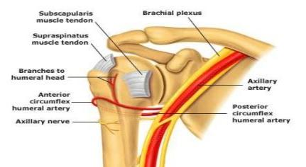
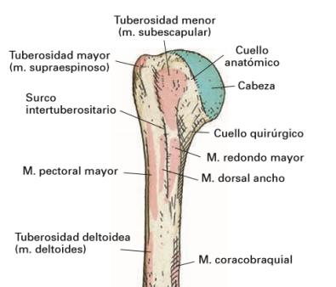
Anatomía

Slide 13
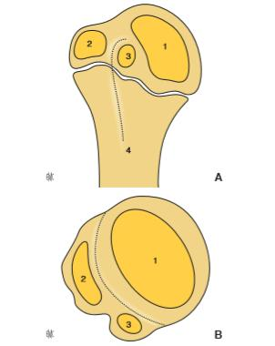
Partes

Slide 14
Clasificación de Neer
Se considera una parte cuando:
Desplazamiento > 1 cm.
Angulación / rotación > 45°.

Slide 15
Lesiones asociadas
Lesión nerviosa mas común → axilar > supraescapular:
Clínica → sensibilidad cara lateral de hombro.
Lesión arterial:
Poco frecuentes (incidencia 5-6%).
Cuello quirúrgico.

Slide 16
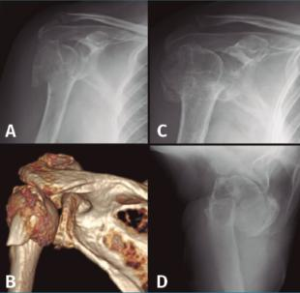
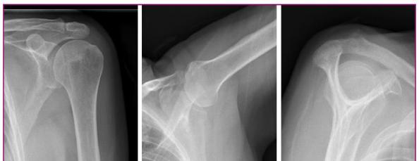
Diagnóstico
Deformidad en el hombro.
Imágenes.
Serie de trauma de hombro.
TC → conminución, luxofractura.

Slide 17
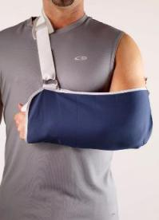
Tratamiento
Fracturas del cuello quirúrgico y anatómico, mínimamente desplazadas.
Fractura de tuberosidad mayor desplazada <5 mm.
Fracturas en pacientes que no son candidatos para cirugía.
Conservador en lo posible.
Notes:
“La mayoría de fracturas se pueden tratar de forma conservadora”
Se deben remitir y definir idealmente con tomografía.

Slide 18
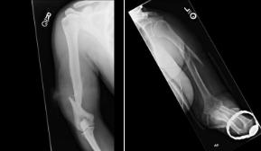
Fracturas de diáfisis humeral
3-5% de todas las fracturas.
Distribución demográfica bimodal.

Slide 19
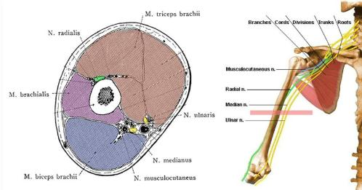
Anatomía
Notes:
Estrecha relación con el nervio radial.
Fuerzas deformantes

Slide 20
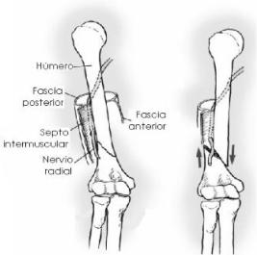
Lesiones asociadas
Lesión nerviosa mas común → n. radial (12-16%) → mayoría neuropraxias:
Curso a lo largo de la corredera radial (6cm).
Tercio distal de diáfisis
humeral:
Holstein Lewis →
incidencia 22%.
Notes:
14 cm proximal al epicóndilo lateral
21 cm proximal al epicóndilo medial

Slide 21
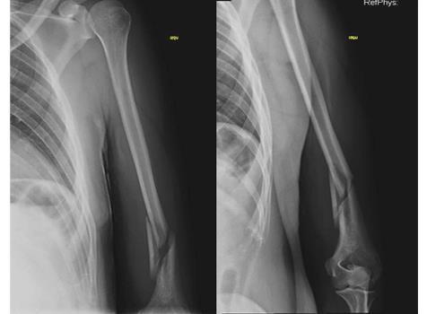
Diagnóstico
Deformidad evidente.
Lesión neurológica.

Slide 22
Tratamiento
Alineación aceptable:
<20° angulación anterior.
<30° angulación varo / valgo.
<3 cm de acortamiento.

Slide 23
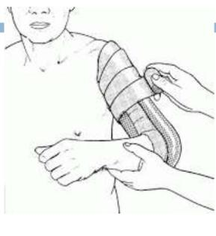
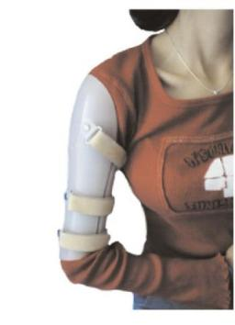
Ortopédico
90% de los casos.
Férula → brace.

Slide 24
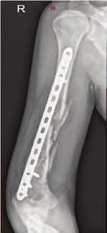
Tratamiento
Indicaciones absolutas de cirugía:
Fractura abierta.
Lesión vascular que requiere reparación.
Lesión del plexo braquial.
Fractura ipsilateral del antebrazo (codo flotante).
Lesión severa de tejidos blandos o pérdida ósea.

Slide 25
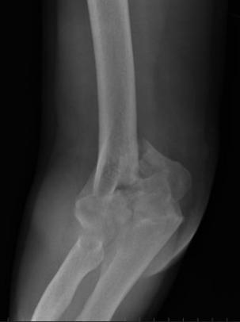
Fracturas de húmero distal
0.5 – 7% de todas las fracturas.
Patrón mas común: fracturas intercondilares.

Slide 26
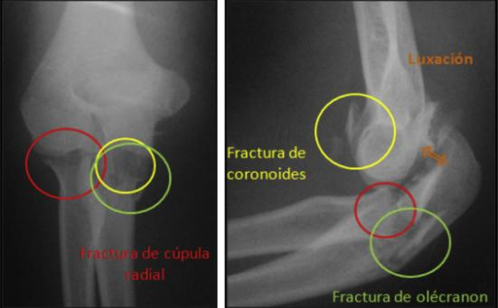
Lesiones asociadas
Luxación del codo.
Triada terrible.
Codo flotante.
Síndrome compartimental.

Slide 27
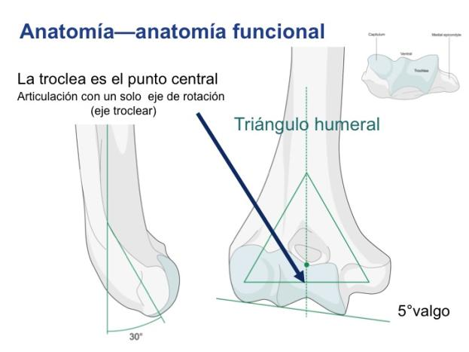
Anatomía
Notes:
Tepria de las columnas

Slide 28
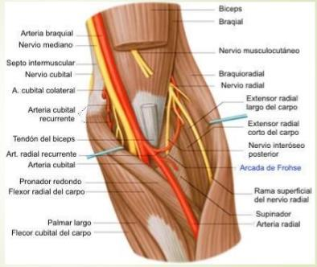
Anatomía
Notes:
Nervio cubital
Localizado en el túnel cubital a nivel subcutáneo debajo del cóndilo medial
Nervio radial
Corre entre braquiorradial y braquial anterior
Se divide en NIP y nervio radial superficial a nivel de la cabeza radial.

Slide 29
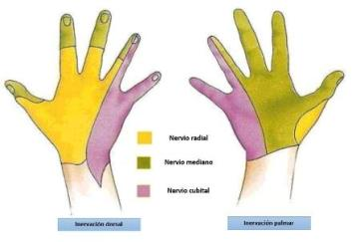
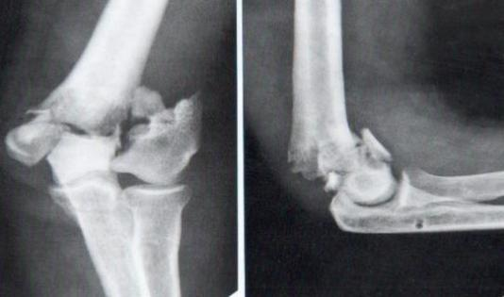
Diagnóstico
Notes:
Signos y síntomas clínicos
Examen neurovascular
Función de los nervios radial, cubital y mediano
Pulsos distales
Radiológico
AP y lateral codo

Slide 30
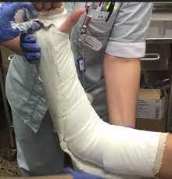
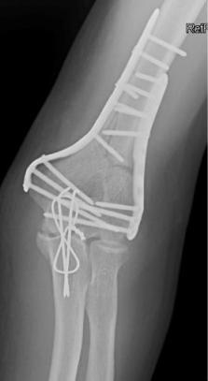
Tratamiento
Notes:
Férula braquiopalmar
Manejo quirúrgico

Slide 31
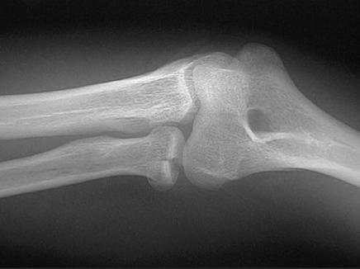
Fracturas de la cúpula radial
1.5 – 4% de todas las fracturas.
Fracturas más comunes del codo (33%).

Slide 32
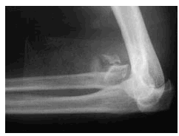
Lesiones asociadas
Tejidos blandos:
Ligamento colateral lateral 80%.
Ligamento colateral medial.
Lesiones ligamentaria combinadas.
2. Triada terrible.

Slide 33
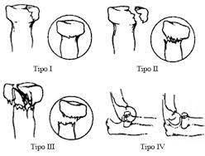
Clasificación Mason (modificada Hotchkiss)
Notes:
Tipo I: No desplazado o mínimamente desplazado (<2 mm), sin bloqueo mecánico para la rotación
Tipo II: Desplazamiento > 2 mm o angulación, posible bloqueo mecánico para la rotación del antebrazo
Tipo III: conminucion y desplazamiento, bloqueo mecánico al movimiento
Tipo IV: Fractura de cabeza radial con luxación asociada del codo

Slide 34
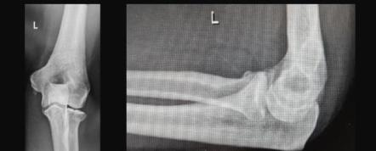
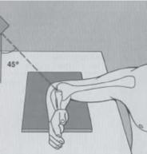
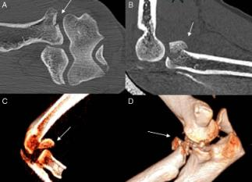
Diagnóstico
Radiológico:
AP y lateral de codo → signo cojinete grado en Fx sutiles.
Proyección radiocapitellar (Greenspan) – TAC.
Notes:
Proyección radiocapitellar (Greenspan)
Lateral-oblicua del codo
Haz del rayo en ángulo de 45 grados cefálico
Permite la visualización de la cabeza radial sin solapamiento con la coronoides

Slide 35
Tratamiento
Manejo conservador → breve período de inmovilización seguido de ROM temprana.
Fracturas aisladas mínimamente desplazadas sin bloqueos mecánicos (Mason Tipo I).

Slide 36
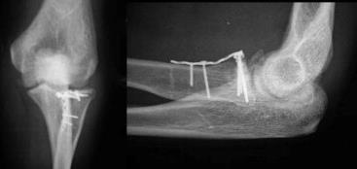
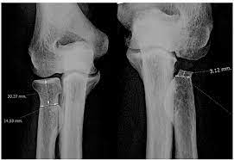
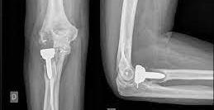
Tratamiento
Notes:
Manejo quirúrgico (RAFI)
Mason tipo II con bloque mecánico
Mason Tipo III donde ORIF es factible
Presencia de otras lesiones complejas del codo ipsilateral
Manejo quirúrgico (Prótesis)
Fracturas conminutas (Mason Tipo III) con 3 o más fragmentos
Fracturas de codo-luxaciones o lesiones de Essex Lopresti

Slide 37
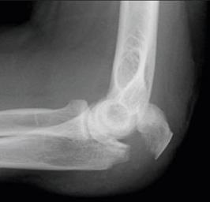
Fracturas del olécranon
Mecanismo:
Golpe directo: generalmente resulta en fractura conminuta.
Golpe indirecto:
Caída sobre la extremidad superior extendida.
Generalmente resulta en fractura transversal u oblicua.

Slide 38
Tratamiento
Manejo conservador → inmovilización con férula con inicio temprano de movilidad:
Fracturas no desplazadas
Fractura desplazada es baja demanda, personas mayores
El resto son quirúrgicas.
Notes:
Movilización temprana.

Slide 39
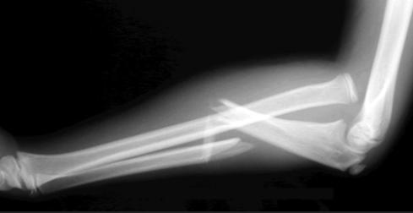
Luxofractura de Monteggia
Fractura tercio proximal del cúbito con luxación o inestabilidad de la cabeza radial asociada:
Lux radiocapitelar no siempre es obvia.
Notes:
Raro en adultos
Más común en niños con incidencia máxima entre 4 y 10 años de edad.

Slide 40
Lesiones asociadas
Lesión nerviosa mas probable → nervio interóseo posterior (NIP):
Desviación radial de la mano con extensión de muñeca.
Debilidad de la extensión del pulgar.
Debilidad de la extensión MCP.
Fractura cabeza radial, olécranon o coronoides.
Lesión de LCL.

Slide 41
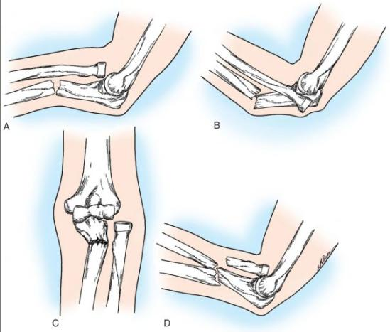
Clasificación - Bado -
Notes:
Intentar reducción
Inmovilización con férula en supinación Bado I-III

Slide 42
Tratamiento
Manejo conservador → reducción cerrada e inmovilización.
Muy exitosa en niños.
Debe garantizar la estabilidad y la alineación anatómica de la fractura del cúbito → Cx.
La mayoría de las lesiones en adultos.

Slide 43
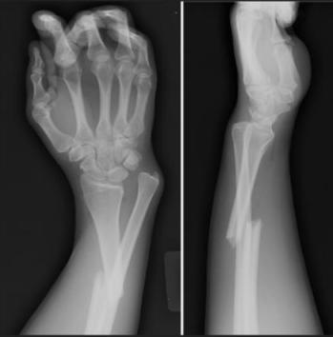
Luxofractura de Galeazzi
Fractura tercio distal diáfisis del radio y lesión asociada de la articulación radiocubital distal (DRUJ):
Entre más cerca esté de la articulación
la fractura del radio, más inestable es.

Slide 44
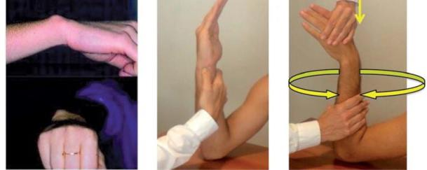
Diagnóstico
Signos clínicos:
Probar estabilidad con la pronosupinación.
Pruebas de estrés de la DRUJ.

Slide 45
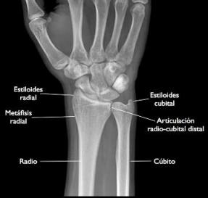
Radiografía
Signos radiológicos de lesión DRUJ:
Fractura estiloides cubital.
Ensanchamiento de la articulación en la vista AP.
Desplazamiento dorsal o volar en la vista lateral.
Acortamiento radial (≥5 mm).

Slide 46
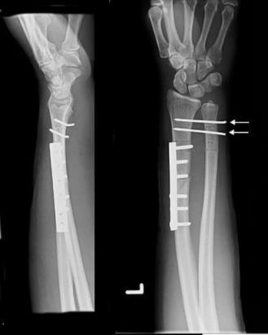
Tratamiento
Manejo quirúrgico :
Requiere reducción anatómica.
Notes:
Para todos los casos, ya que se requiere reducción anatómica de DRUJ
El tratamiento quirúrgico agudo muy superior a la reconstrucción tardía

Slide 47
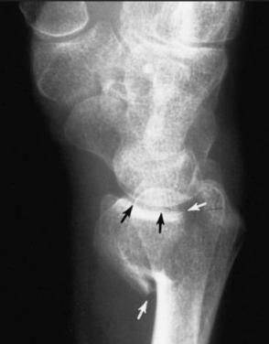
Fracturas de radio distal
Lesión común en ortopedia:
17.5% de las fracturas.
Mujeres : hombre / 2-3 : 1.
Marcador de fragilidad ósea.
Notes:
Mayor riesgo de fractura de cadera.

Slide 48
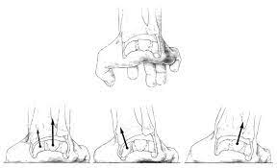
Mecanismo
Diferentes patrones de lesión.
Deformidad evidente.

Slide 49
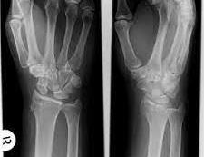
Lesiones asociadas
Lesiones de tejidos blandos (70%).
Lesión TFCC (40%).
Inestabilidad escafolunada.
Lesiones de la DRUJ.
Notes:
Lesión del ligamento escafolunar (30%)
Lesión del ligamento lunotriquetral (15%)

Slide 50
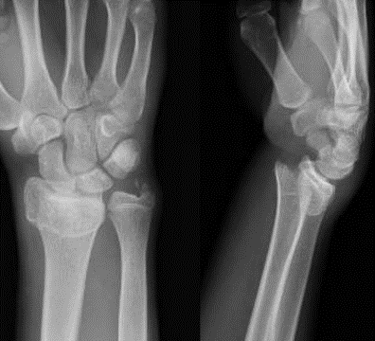
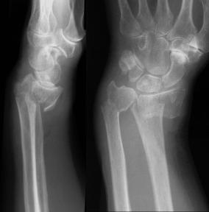
Clasificación
Extraarticulares: Colles y Smith.
Notes:
Colles → Fractura extraarticular de baja energía, desplazada dorsalmente.
Smith → Fractura extraarticular de baja energía, desplazada hacia volar.

Slide 51
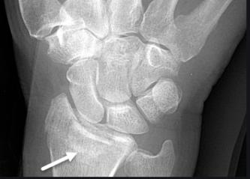
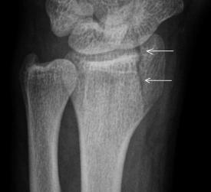
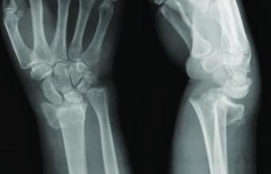
Clasificación
Articulares:
Die-punch.
Barton.
Chauffer.
Notes:
Die-punch → Fractura deprimida de la fosa semilunar de la superficie articular del radio distal.
Barton → Luxofractura de la articulación radiocarpiana con fractura intraarticular que afecta el labio volar o dorsal.
Chauffer → Fractura de estiloides radial.

Slide 52
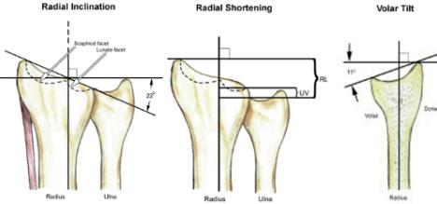
Tratamiento
Signos radiológicos de inestabilidad:
Angulación dorsal > 20°.
Conminución volar o dorsal.
Fracturas intraarticulares desplazadas> 2 mm.
Acortamiento radial> 5 mm.
Fractura cubital asociada.

Slide 53
Tratamiento
Manejo conservador:
Reducción cerrada e inmovilización con férula/yeso.
Quirúrgico:
Inestabilidad.

Slide 54
Fracturas de escafoides
15% de lesiones en muñeca:
Incidencia de fractura por localización:
Cintura -65%.
Tercio proximal - 25%.
Tercio distal - 10%.
Notes:
El polo distal es la ubicación más común en niños debido a la secuencia de osificación.

Slide 55
Consideraciones anatómicas
Suministro de sangre:
Suministro principal: rama dorsal del carpo (rama de la arteria radial) → 80%.
Suministro menor de sangre desde el arco palmar superficial (rama de la arteria radial volar) → 20%.

Slide 56
SNAC (colapso avanzado sin unión del escafoides) → incidencia de AVN con localización de fractura:
Fracturas de la quinta parte proximal → 100%.
Fracturas del tercio proximal → 33%.
No unión.

Slide 57
Diagnóstico
Signos clínicos:
Dolor localizado tabaquera anatómica.
Tubérculo de escafoides.

Slide 58
Radiológico
“Si las radiografías son negativas y existe una alta sospecha clínica, debe repetir radiografías en 14-21 días.”
Notes:
Proyección AP y laterales de muñeca – Test escafoides – pronación (45°)

Slide 59
Imágenes
TC → para diagnosticar fracturas ocultas a las 72 horas; especificidad del 98% y sensibilidad del 100%.
RMN → más sensible para el diagnóstico de fracturas ocultas; lesiones ligamentosas; evaluación del estado vascular del hueso.

Slide 60
Tratamiento
Manejo conservador → inmovilización con yeso en espica del pulgar (corbatín).
Fractura estable no desplazada (mayoría de las fracturas).

Slide 61
Tratamiento
Manejo quirúrgico:
Fracturas del polo proximal.
Desplazamiento> 1 mm.
Luxación de perilunar.
Fracturas con conminución.

Slide 62
GRACIAS

